Slide 1


Mobile/WebService Project
FinalTerm 보고서
제목 : XXX (양식, PPT 파일로 제출)
학번: 2022100298
이름 : UMAIRA YUSRA
Image Processing Lab

Slide 2

목차
요구조건
목적
필요성
기능 계획(신규 또는 추가 기능 중심)
사용자 시나리오(Ui 구성)
기대효과
2

Slide 3
요구조건
1. Edge System(Python 기반, 공통)
  1-1. YoloV5 pretrained model 사용
  1-2. Ms coco 훈련데이터 기준 검출 객체 (Classes) : 80가지 객체 검출 기능
  1-3. 한 종류의 객체를 동일한 객체로 가능한 Change Detection
  1-4. 게시를 위한 HTTP Restfull API 사용(공통)
  1-5. 추가기능
2. Service System(Python, Django 기반, Pythonanywhere 클라우드상 서비스 구동, 일부 확장 기능 가능)
  2-1. 사용자 보안 기능(보안키를 이용한 로그인, 공통)
  2-2. Image Blog 및 관리 기능(공통, 일부 확장 기능 가능)
  2-3. 게시를 위한 HTTP Restfull API 제공(공통)
  2-4. Image 목록, 획득을 위한 HTTP Restfull API 제공(신규 추가 필요)
  2-5. 추가 기능
3. Client System(Android, Native App, 개별 제안)
  3.1. Image list view 기능(공통 기능, 개별 제안)
  3.2. Image 목록, 획득을 위한 HTTP Restfull API 사용(신규 추가 필요)
  3.3. 공통기능 및 추가기능을 활용한 사용자 시나리오 및 UI 제공 (신규 추가 필요)
  3-4. 추가 기능
Image Processing Lab

Slide 4







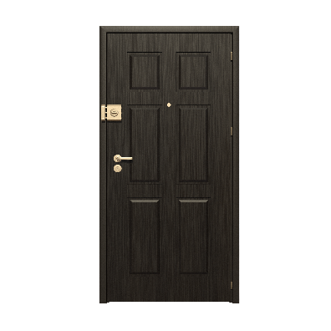
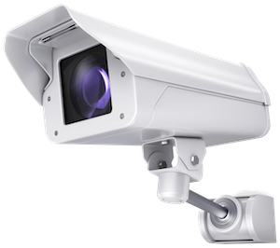










시스템 구성도
시스템 구성도
Filter blog posts: human detection only
HTTP/Restful API
PORT:8080
HTTP
button
Detects object at the front
door 24 hours a day
Change Detection
PORT:8000
HTTP
Intruder Detection
(Django blog)
REST API
Image blog
<EDGE SYSTEM>
<SERVICE SYSTEM>
<CLIENT>
Image Processing Lab

Slide 5
목적
This project aims to:
  Report any possible human danger
  Protect user’s safety
  Ensure user’s convenience at home
Image Processing Lab

Slide 6
필요성
Image Processing Lab

Slide 7
기능 - 조건대비표
시스템 구분 | 세부기능 | 구현 여부 | 대체 여부 | 소스 파일명 (함수 또는 class명)
1. Edge System(Python 기반, 공통) | 1-1. YoloV5 pretrained model 사용(대체 가능) | O | X
 | 1-2. Ms coco 훈련데이터 기준 검출 객체 (Classes) : 80가지 객체 검출 기능(대체 가능 함) | O | X
 | 1-3. 한 종류의 객체를 동일한 객체로 가능한 Change Detection(대체 가능 함) | O | X
 | 1-4. 게시를 위한 HTTP Restfull API 사용(공통) | O | X
 | 1-5. 기타 추가기능 (더 있을 경우 아래 표 추가)
2. Service System(Python, Django 기반, Pythonanywhere 클라우드상 서비스 구동, 일부 확장 기능 가능) | 2-1. 사용자 보안 기능(보안키를 이용한 로그인, 공통) | O
 | 2-2. Image Blog 및 관리 기능(공통, 일부 확장 기능 가능) | O
 | 2-3. 게시를 위한 HTTP Restfull API 제공(공통) | O
 | 2-4. Image 목록, 획득을 위한 HTTP Restfull API 제공 | O |  | Path: “/api/posts/”
 | 2-5. Person Detection Filter | O |  | Function post_list in views.py
3. Client System(Android, Native App, 개별 제안) | 3.1. Image list view 기능(공통 기능, 개별 제안) | O
 | 3.2. Image 목록, 획득을 위한 HTTP Restfull API 사용(신규 추가 필요) | O |  | Function onClickRetrieveList() on MainActivity.java
 | 3.3. 공통기능 및 추가기능을 활용한 사용자 시나리오 및 UI 제공 (신규 추가 필요)
 | 3-4. 추가 기능
Image Processing Lab

Slide 8
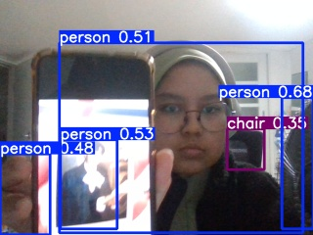
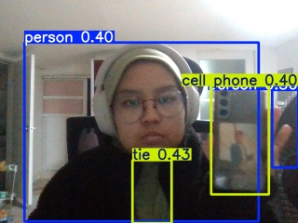
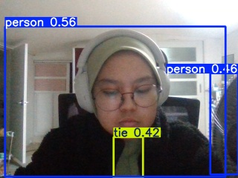
기능 - 1. Edge System(Python 기반, 공통)
1-1. YoloV5 pretrained model 사용 (대체 가능 함)
1-2. Ms coco 훈련데이터 기준 검출 객체 (Classes) : 80가지 객체 검출 기능(대체 가능 함)
Pretrained model is used as it is. However, there might be some
limitations with the detection
because the heater fan is also
detected as a person.
1-3. 한 종류의 객체를 동일한 객체로 가능한 Change Detection (대체 가능 함)
These pictures are taken 2 seconds away from each other. Even when a person is already detected, Change Detection detects the new person on the phone and a picture is captured because of it.

Slide 9
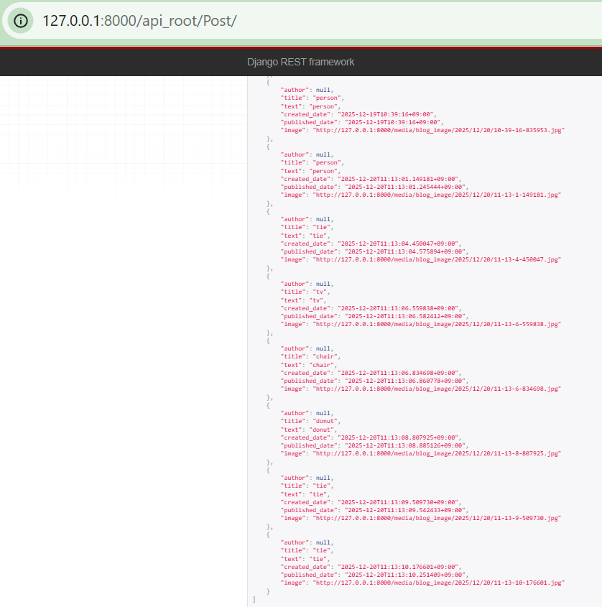
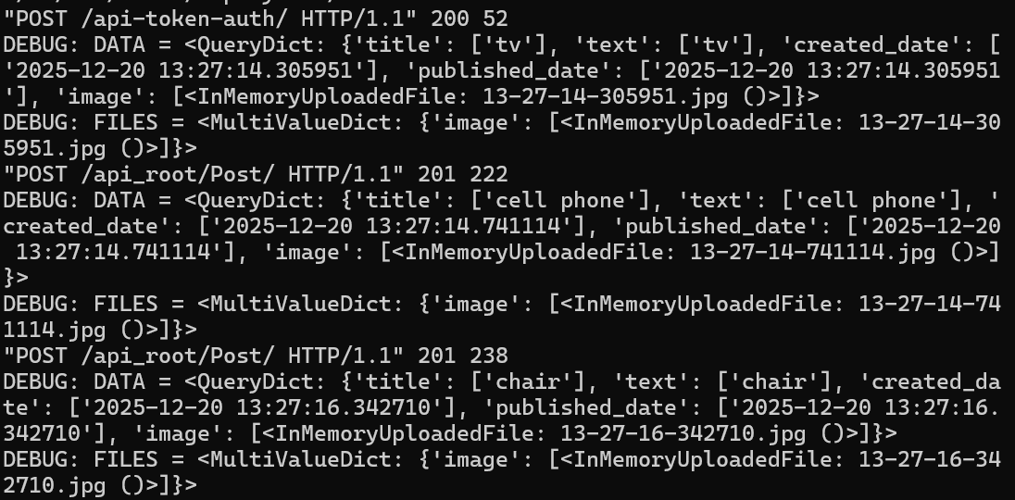
기능 - 1. Edge System(Python 기반, 공통)
1-4. 게시를 위한 HTTP Restful API 사용(공통)

Slide 10
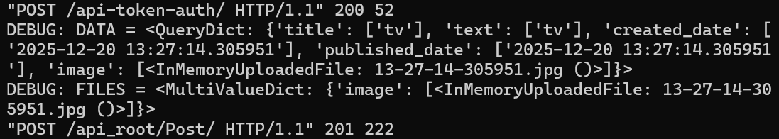
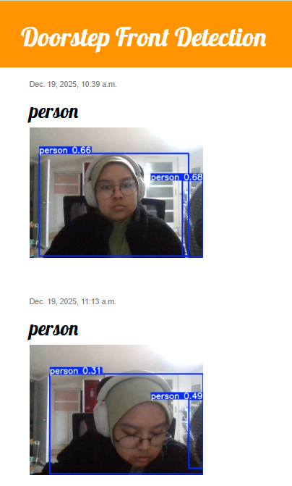
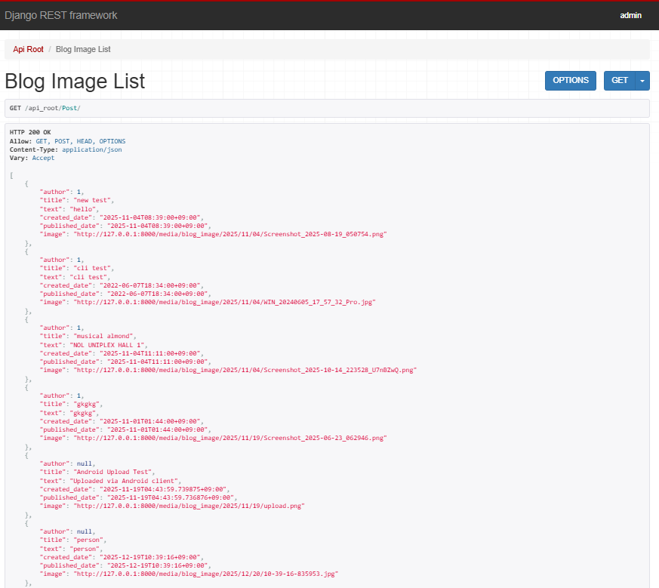
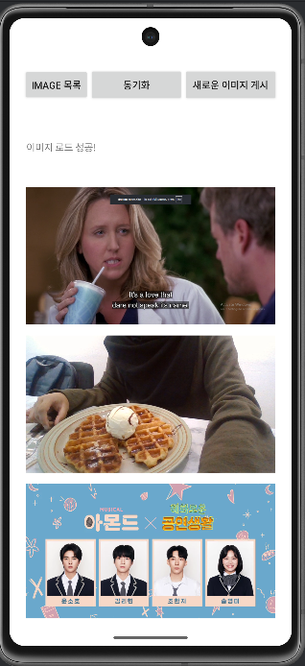
기능 - 2. Service System(Python, Django 기반)
2-1. 사용자 보안 기능(보안키를 이용한 로그인, 공통)
2-2. Image Blog 및 관리 기능(공통, 일부 확장 기능 가능)
2-3. 게시를 위한 HTTP Restful API 제공(공통)
2-4. Image 목록, 획득을 위한 HTTP Restfull API 제공(신규 추가 필요)

Slide 11
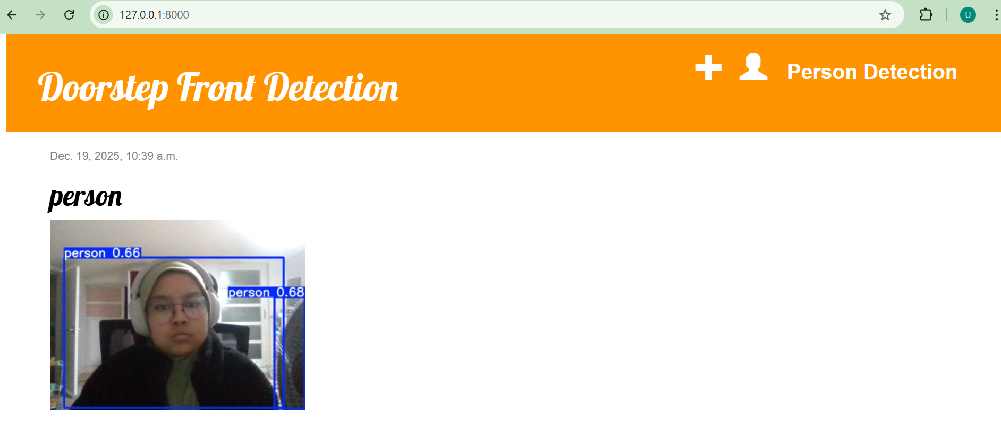
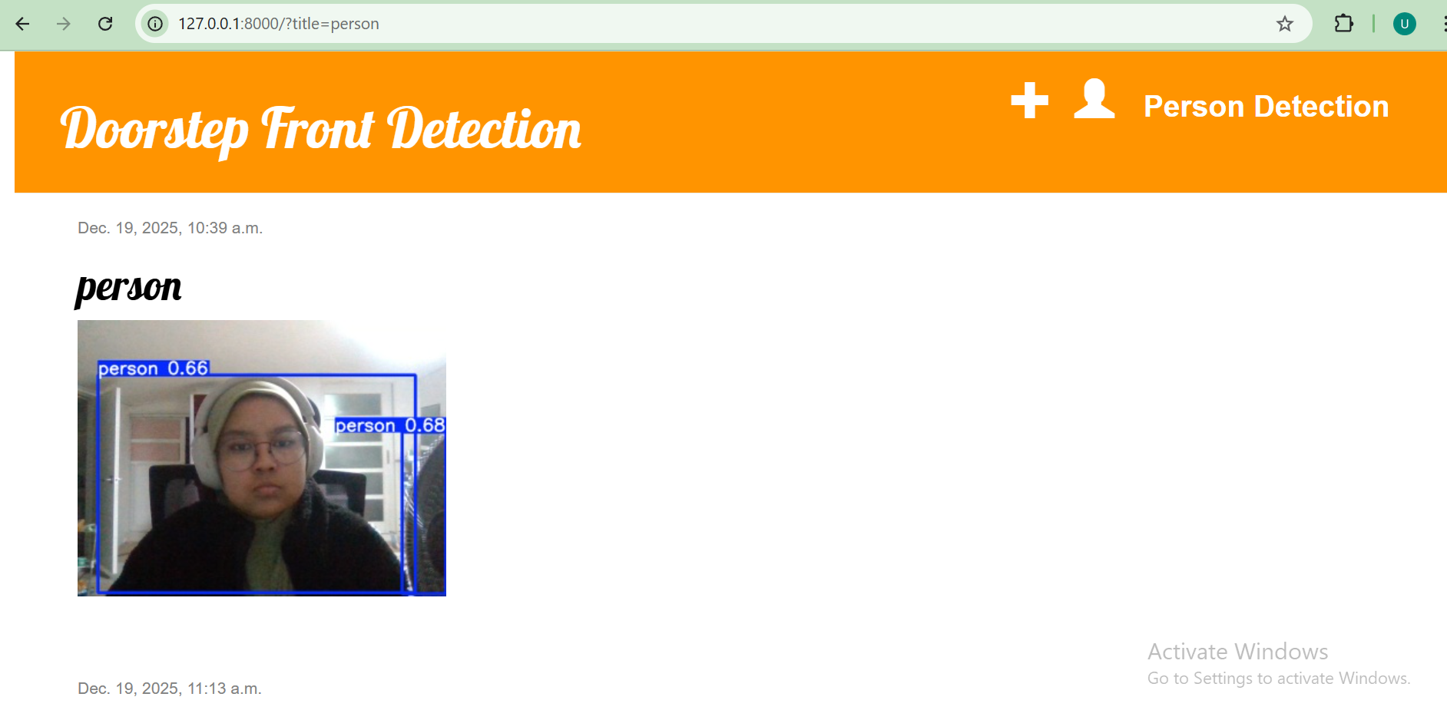
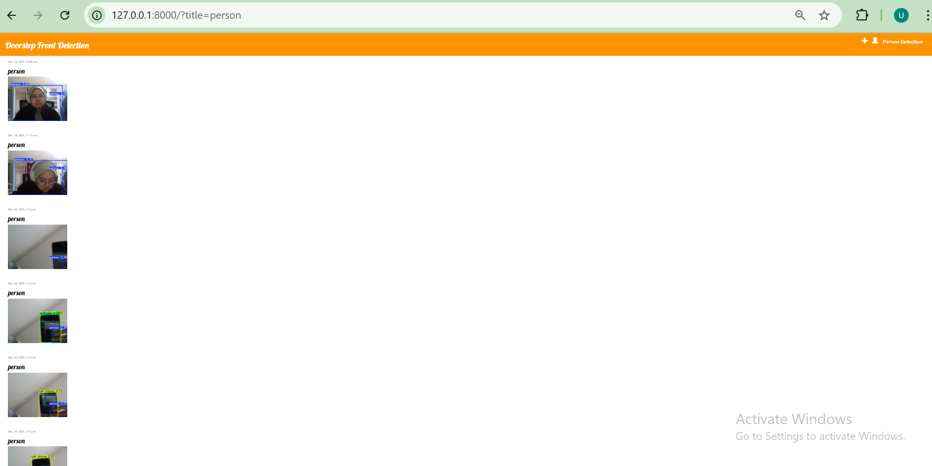
기능 - 2. Service System(Python, Django 기반)
2-5. Person Detection Filter
Click here
Yolo saves a lot of posts into the system due to motions in real life. With this Person Detection Filter, user can skip the unimportant non-human posts, and focus on the person-detected filter
Only posts with title=“Person” is displayed. (posts which have high probability that there is actually a person

Slide 12
기능 - 3. Client System(Android, Java기반, 개별 제안)
3.1. Image list view 기능(공통 기능, 개별 제안)
  (간략한 설명)
  (기능 동작 캡처 화면 제시)
3.2. Image 목록, 획득을 위한 HTTP Restfull API 사용(신규 추가 필요)
  (간략한 설명)
  (기능 동작 캡처 화면 제시)
3.3. 공통기능 및 추가기능을 활용한 사용자 시나리오 및 UI 제공 (신규 추가 필요)
  (간략한 설명)
  (기능 동작 캡처 화면 제시)
3-4. 기타 추가 기능
  (간략한 설명)
  (기능 동작 캡처 화면 제시)

Slide 13
기능(부족한 설명 추거, 신규 또는 추가 기능 중심, 페이지 추가 가능)
?? (에지/서버/스마트폰 클라이언트의 역할 제시)
  ??
Image Processing Lab

Slide 14
사용자 시나리오(Ui 구성)
?? (개발 완료된 상태를 캡처하여 사용)
  ??
Image Processing Lab

Slide 15
데모(구동 동영상, mp4 동영상 파일을 추가 함)
데모 동영상
Image Processing Lab

Slide 16
기대효과 및 결론
??
  ??
Image Processing Lab

Slide 17
결과물의 목록
서비스 URL : http://xxx.xxx.xxx
소스코드 git 주소 : https://github.com/mountainchwe/MobileWebFinalProj
  폴더 형식
Root
Edge_System
YOLO
Service_System
Django
Client_System
Android, Native App
FinalTerm 보고서.pptx
url.txt (서비스 URL, 소스코드 git 주소)
Image Processing Lab

